Slide 1



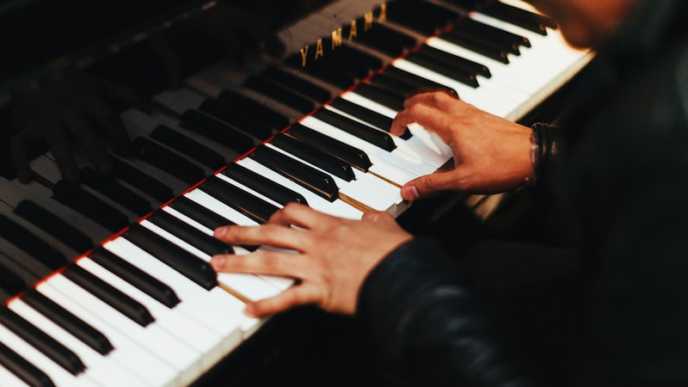
მუსიკის და “AI”-ს მომავალი

Slide 2

დაწყება
1
2
3
AI-ს საფუძვლები
AI Boom (2023)
AI პლიუსები და მინუსები

Slide 3
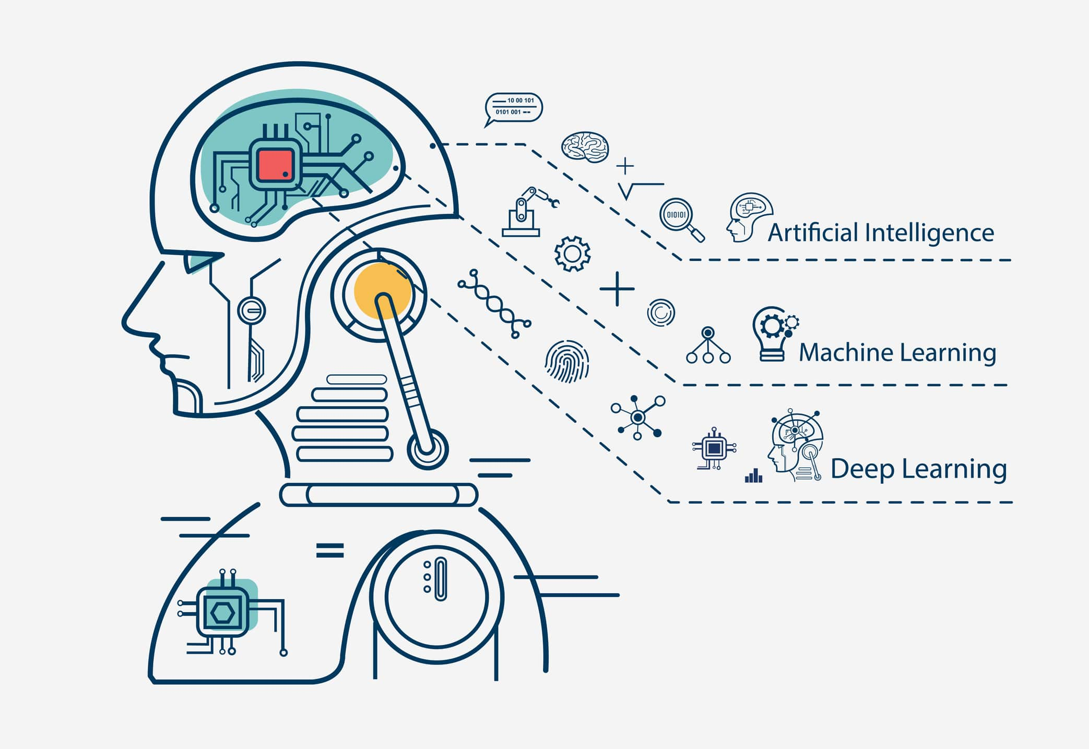
1
AI-ს საფუძვლები
პრინციპები

Slide 4
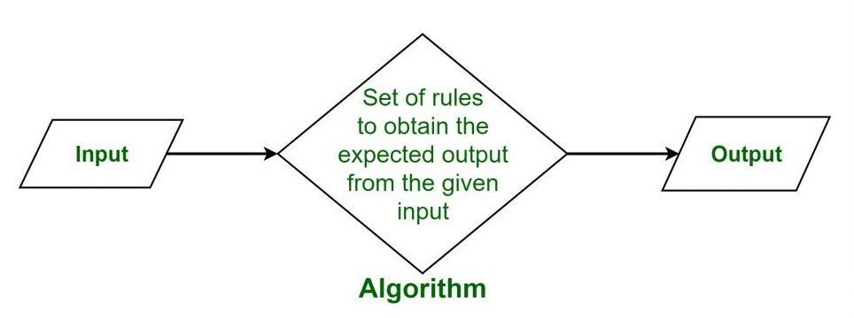
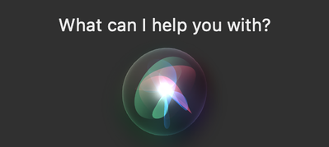
ყოველდღიური გამოყენების მაგალითები
Voice Assistants (Siri, Alexa, Cortana, Google Assistant…)
Email Spam Filter
ალგორითმები
Self-Driving
Spam Detection
Fraud Detection
Moderation

Slide 5
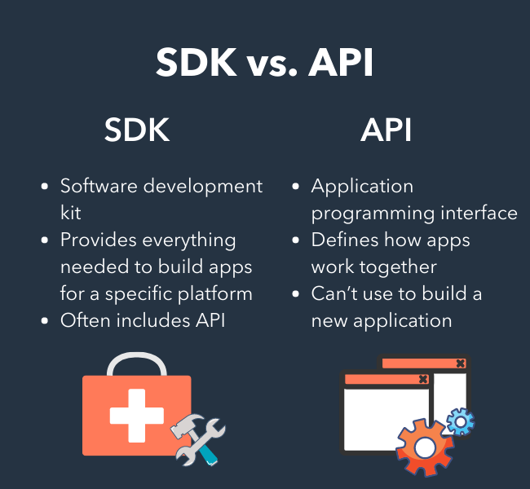
AI BOOM
OPENAI
1
You can write here
NON-PROFIT (ძირითადად) Corp.
ChatGPT / GPT
2
პროდუქტები
API && SDK
3
დეველოპერების ხელსაწყოებები

Slide 6

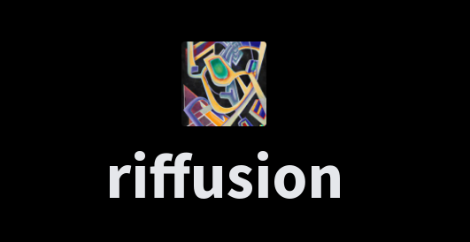
მუსიკის მოდელები
Riffusion
MusicLM
Jukebox
სხვანაირი ტაქტიკა
Google Research
OpenAI

Slide 7
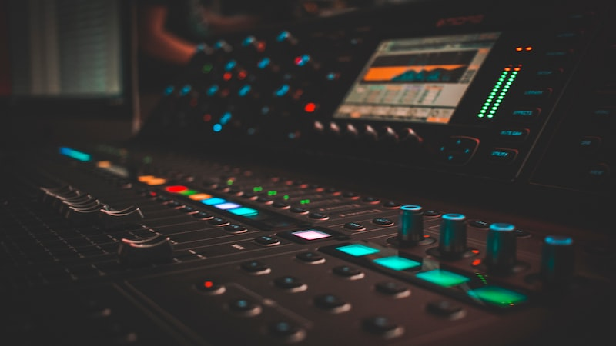
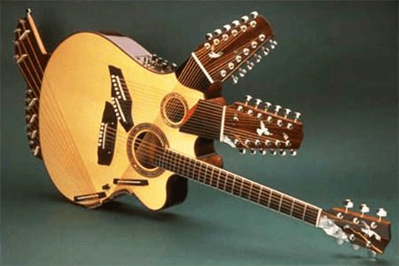
AI-ს პლუსები
მუსიკის შექმნისა და წარმოების გაზრდილი ეფექტურობა და სიჩქარე
გაფართოებული წვდომა მუსიკაზე სარეკომენდაციო სისტემების მეშვეობით
მეტი შესაძლებლობა ექსპერიმენტებისა და ინოვაციისთვის მუსიკის შემოქმედებაში

Slide 8
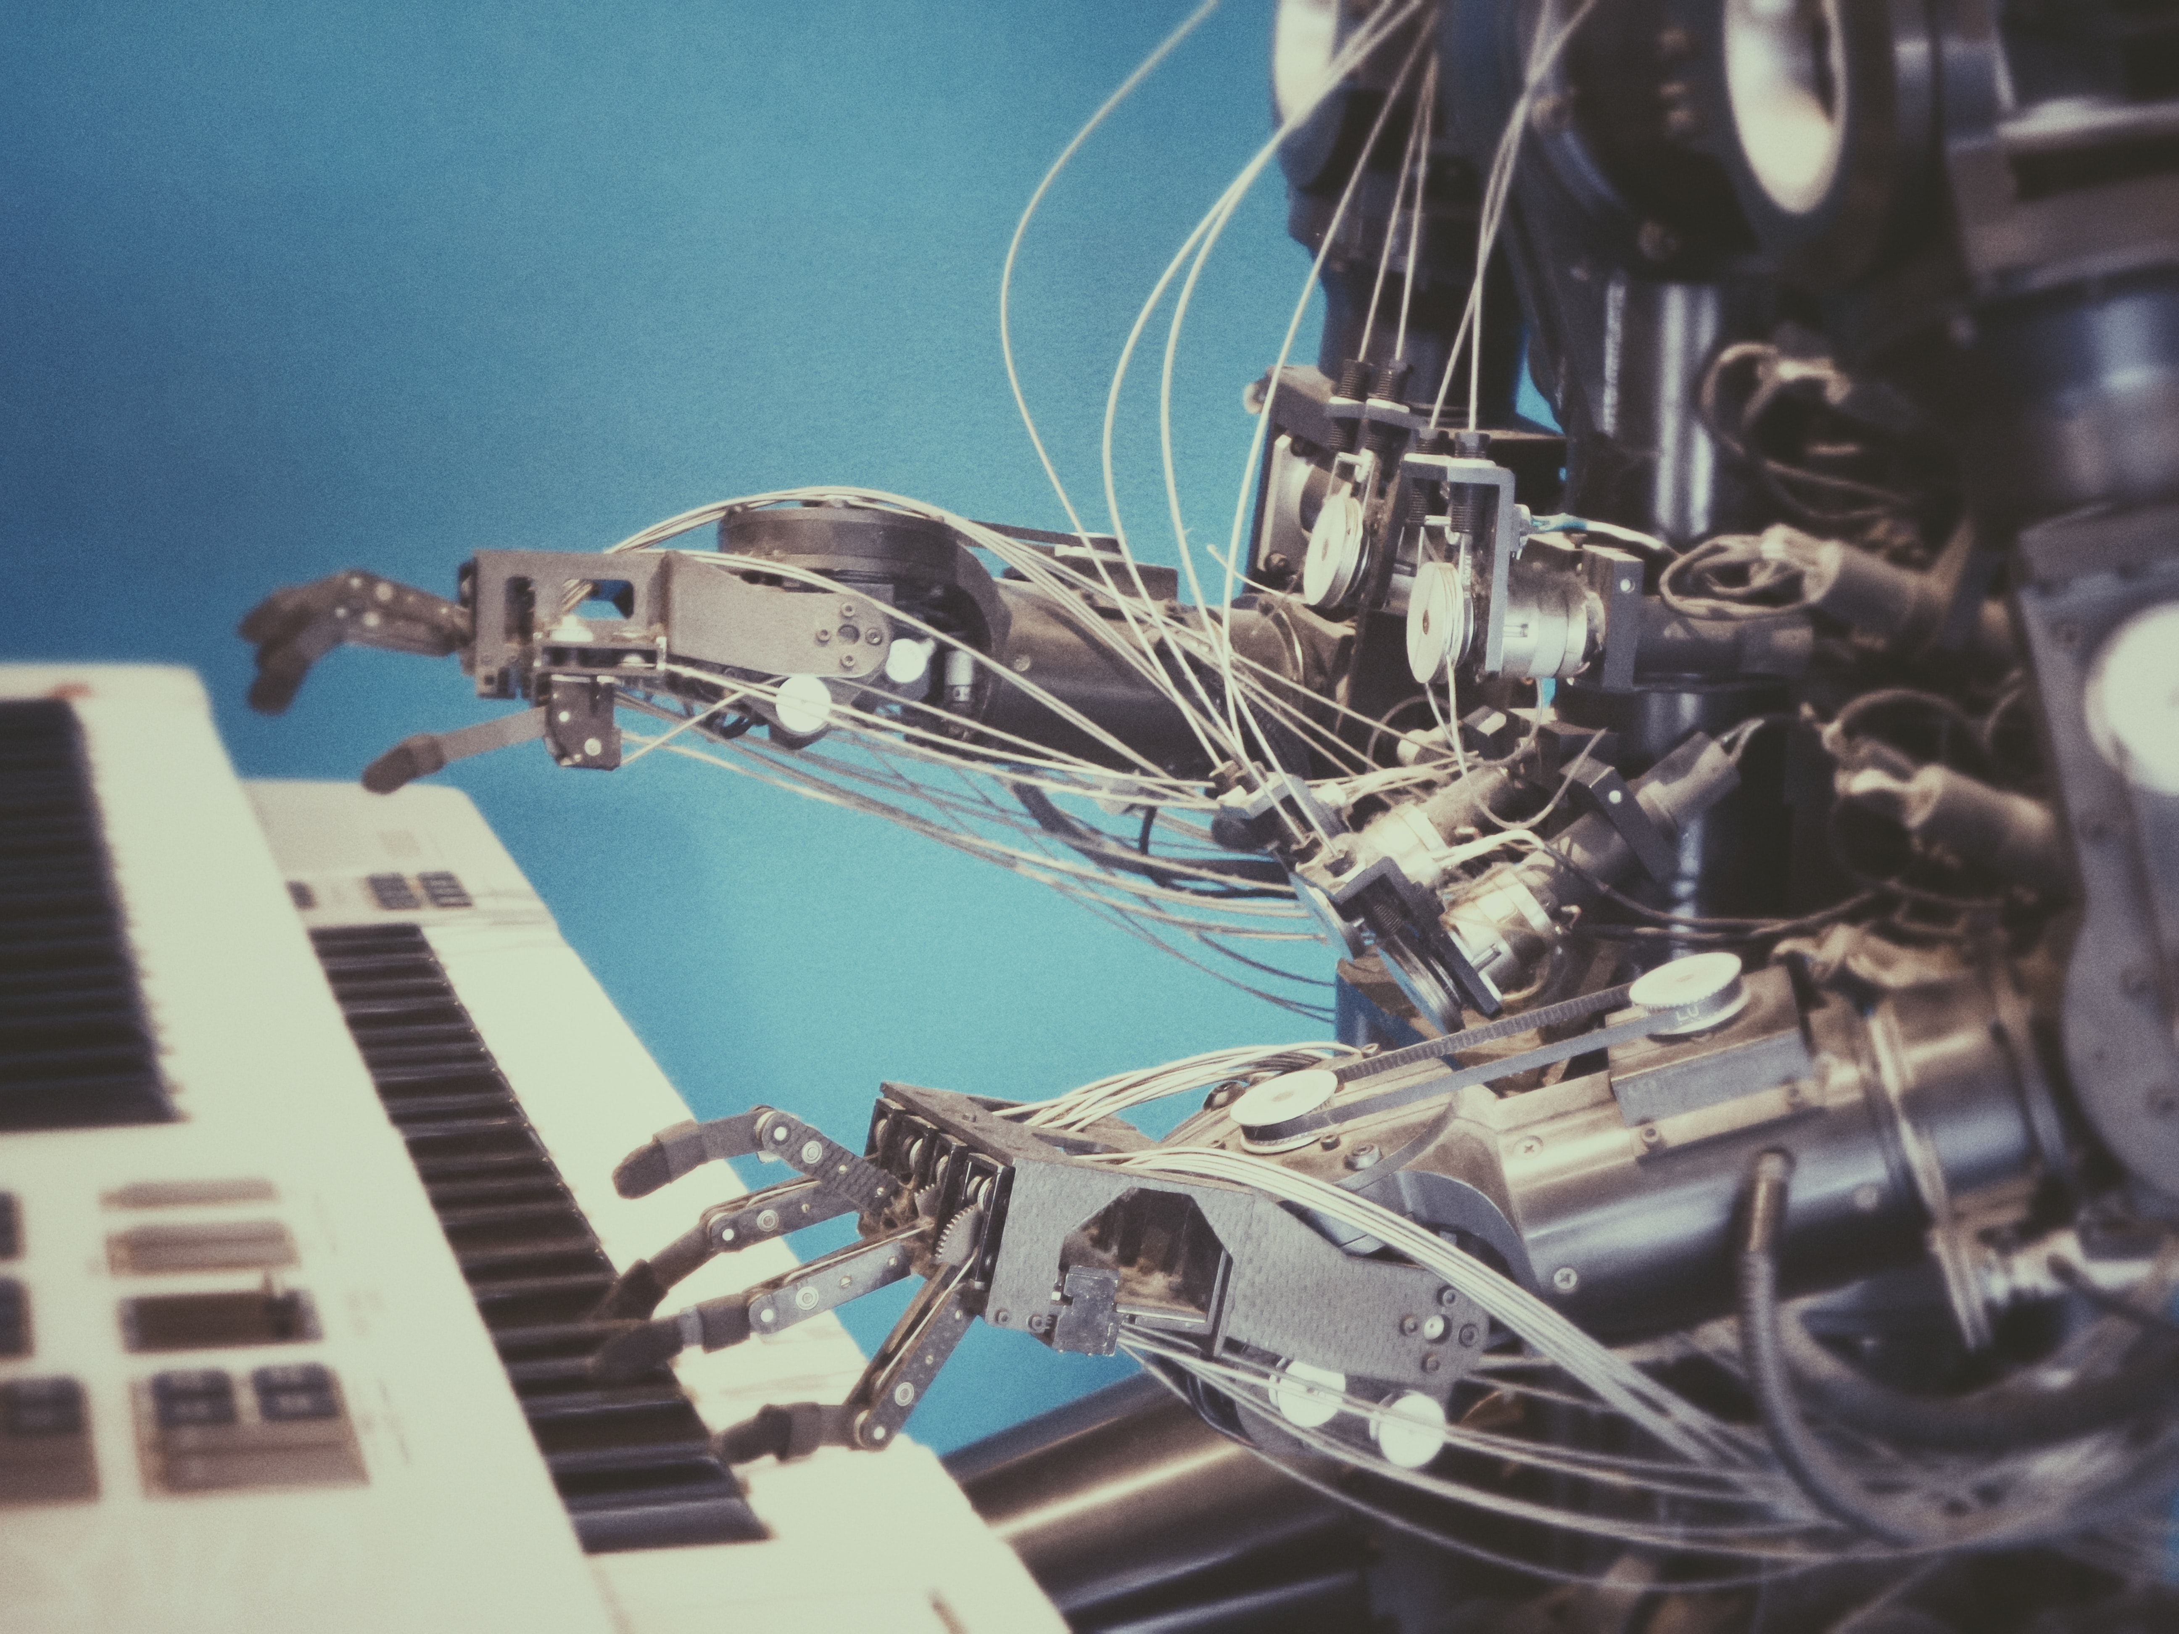
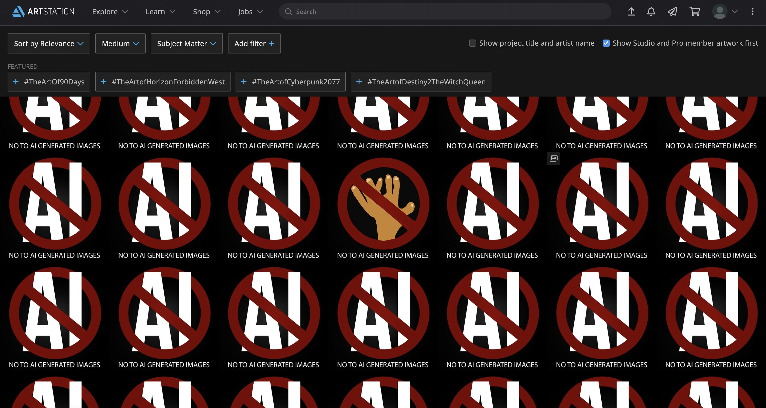
AI-ს მინუსები
ალგორითმებით შექმნილ მუსიკაში ავთენტურობისა და ადამიანის ემოციის შესაძლო დაკარგვა
შეშფოთება მუსიკალურ ინდუსტრიაში სამუშაოს გადაადგილების გამო
ლეგალური და ეთიკური შეშფოთება ხელოვნური ინტელექტის მიერ გენერირებული მუსიკის მფლობელობასა და საავტორო უფლებებთან დაკავშირებით

Slide 9
